Slide 2
Административно – территориальное деление МО «Подпорожское городское поселение»

Slide 3
Что такое отчёт для граждан? Основные понятия.

Slide 4
Этапы составления бюджетной отчётности

Slide 5
Основные направления бюджетной и налоговой политики

Slide 6
Бюджет Подпорожского городского поселения на 2024-2026 годы утверждён решением Совета депутатов от 13.12.2023 г. № 424

Slide 7
Доходы бюджета - это поступающие в бюджет денежные средства

Slide 8
Доходы бюджета города (тыс. руб.)

Slide 9
Основные налоговые доходы (тыс. руб.)

Slide 10
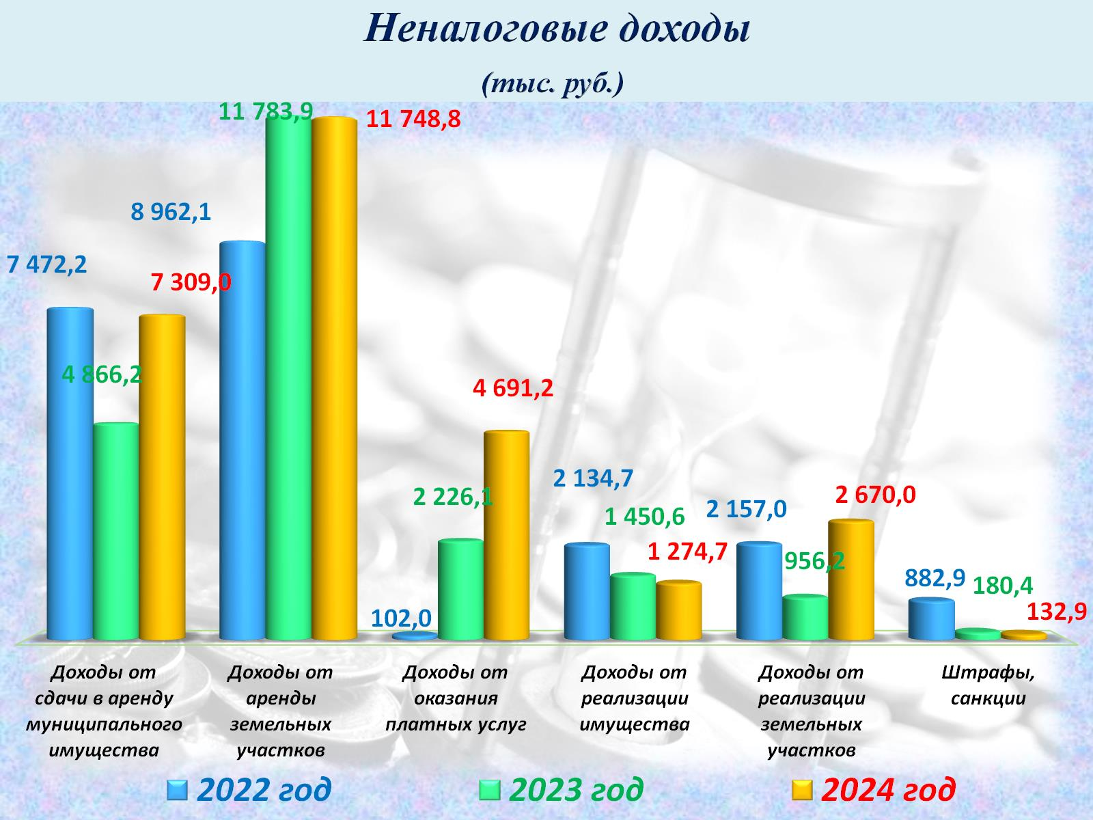
Неналоговые доходы (тыс. руб.)

Slide 11
Безвозмездные поступления (тыс. руб.)

Slide 12
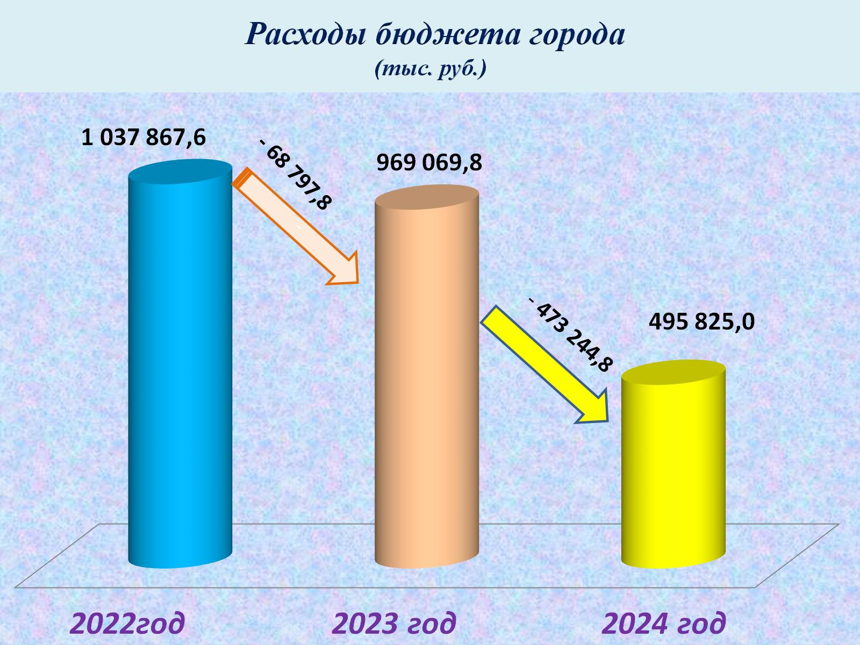
Расходы бюджета города (тыс. руб.)

Slide 13
Удельный вес расходов города по источникам финансирования

Slide 14
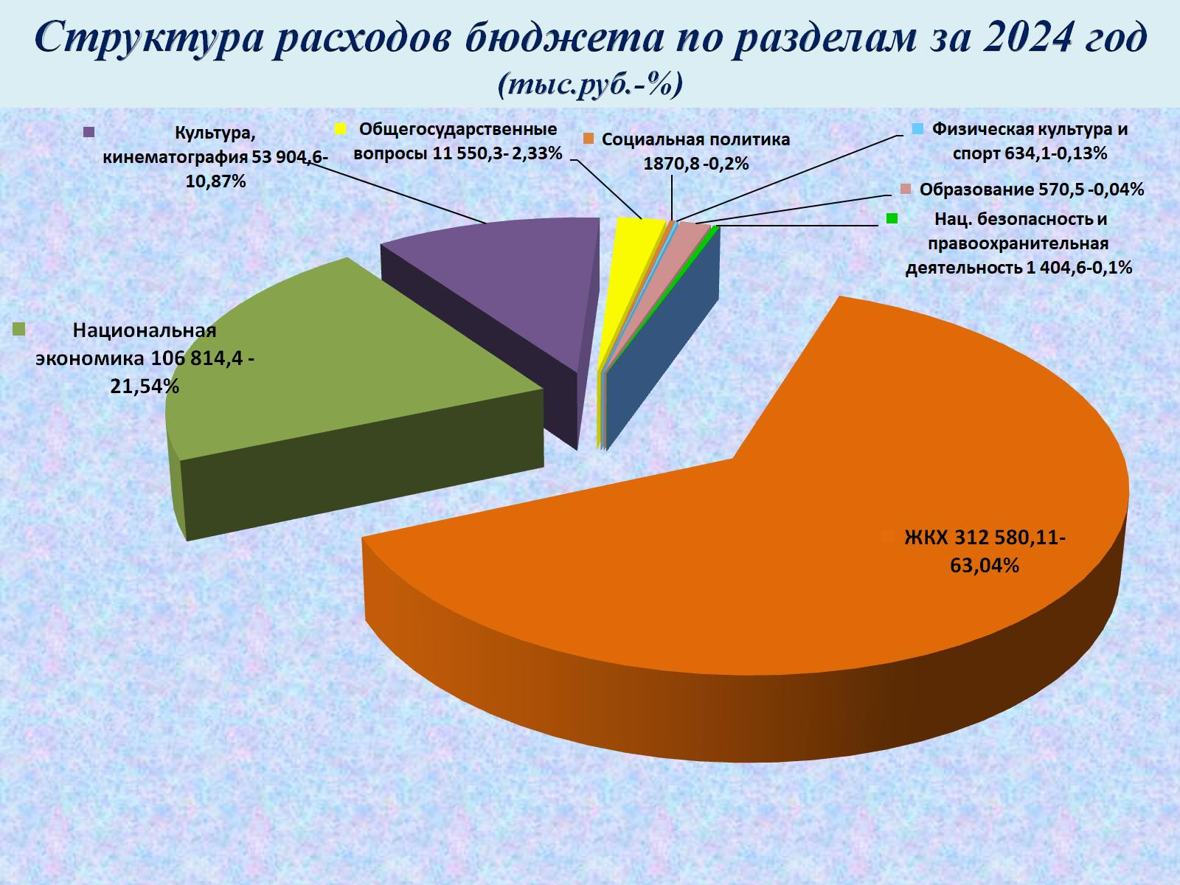
Структура расходов бюджета по разделам за 2024 год (тыс.руб.-%)

Slide 15
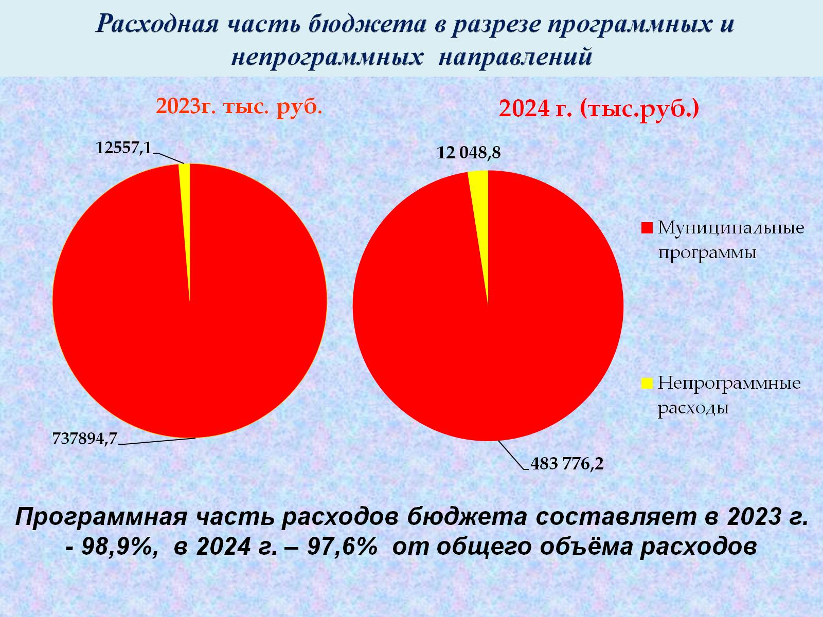
Расходная часть бюджета в разрезе программных и непрограммных направлений

Slide 16
Эффективность реализации муниципальных программ в 2024 году план/факт (тыс. руб.-%)

Slide 17
Эффективность реализации муниципальных программ в 2024 году план/факт (тыс.руб.-%)

Slide 18
Исполнение муниципальной программы «Развитие автомобильных дорог и организация транспортного обслуживания населения в границах МО «Подпорожское городское поселение»

Slide 19
«Развитие автомобильных дорог и организация транспортного обслуживания населения в границах МО «Подпорожское городское поселение»(тыс.руб.)

Slide 20
Исполнение муниципальной программы «Культура в Подпорожском городском поселении»

Slide 21
Исполнение муниципальной программы «Развитие молодёжной политики и спорта Подпорожского городского поселения»

Slide 22
Исполнение муниципальной программы «Обеспечение доступным и комфортным жильем граждан на территории Подпорожского городского поселения»

Slide 23
«Обеспечение доступным и комфортным жильем граждан на территории Подпорожского городского поселения»(тыс.руб.)

Slide 24
Исполнение муниципальной программы «Развитие частей территории и благоустройство МО «Подпорожское городское поселение»

Slide 25
«Развитие частей территории и благоустройство МО «Подпорожское городское поселение» тыс. руб.

Slide 26
«Развитие частей территории и благоустройство МО «Подпорожское городское поселение» тыс. руб.

Slide 27
Исполнение муниципальной программы «Безопасность Подпорожского городского поселения»

Slide 28
Исполнение муниципальной программы «Обеспечение устойчивого функционирования и развития коммунальной и инженерной инфраструктуры и повышение энергоэффективности Подпорожского городского поселения»

Slide 29
Обеспечение устойчивого функционирования и развития коммунальной и инженерной инфраструктуры и повышение энергоэффективности Подпорожского городского поселения

Slide 30
Исполнение муниципальной программы «Управление муниципальной собственностью и земельными ресурсами МО «Подпорожское городское поселение»

Slide 31
Исполнение муниципальной программы «Стимулирование экономической активности в Подпорожском городском поселении»

Slide 32
Динамика дефицита (профицита) бюджета Подпорожского городского поселения (млн.руб.)

Slide 33
Муниципальный долг бюджета города (млн.руб.)

Slide 34
Дополнительная информация

Slide 35
Комитет финансов АМО «Подпорожский муниципальный район»

